Slide 1

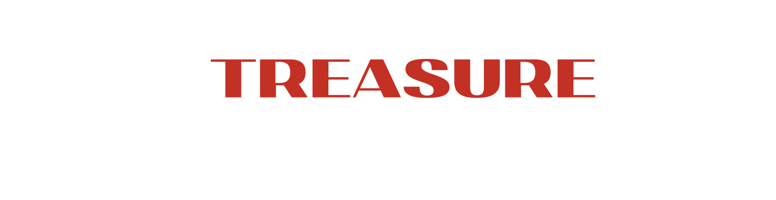






C PROGRAMMING
송은서 홍지아 유지혁 강민재
Team 4

Slide 2




목 차
01
02
게임 시나리오
게임 기능
게임의 스토리를
소개합니다.
게임의 주요 특징과 기능을 소개합니다.
03
04
게임 시연
질의응답
실제 게임 플레이를 시연합니다.

Slide 3


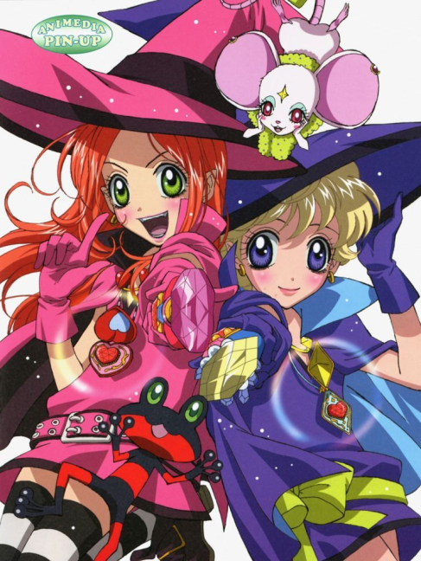
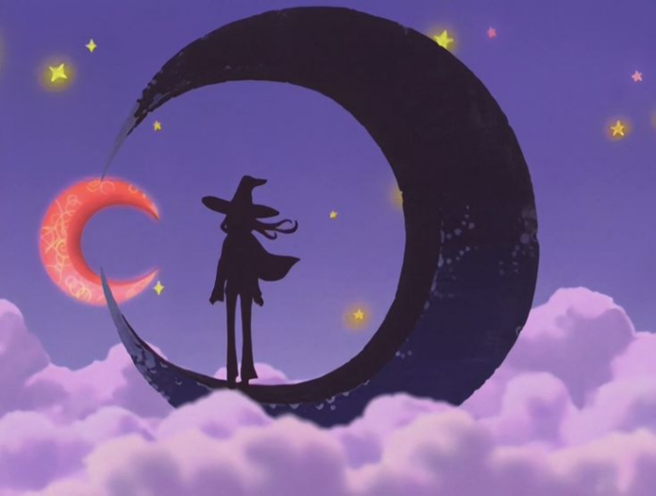
게임 컨셉
일본의 인기 만화 '슈가슈가룬'
쇼콜라와 바닐라

Slide 4
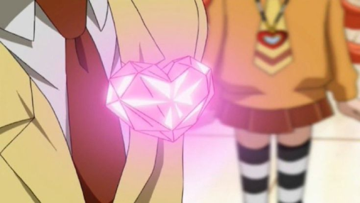
게임 시나리오
마계에서 인간계로 내려온 마녀인 당신!
마계의 차기 여왕이 되기 위해서는, 인간들의 하트를 얻어야 합니다.
인간들에게 호감을 얻고, 하트를 획득해보세요!

Slide 5





호감도 점수
0점 이상
600점 이상
900점 이상
벌꿀색 하트 ♥
오렌지 하트 ♥
그린 하트 ♥
깜짝 놀랐을 때 나오는 하트.
설레거나 호감이 생기기 시작할 때 생기는 하트.
친구들 사이의
우정의 하트.
1200점 이상
1500점
핑크 하트 ♥
레드 하트 ♥
사랑이 시작할 때 나오는 하트.
진실한 사랑의 하트.

Slide 6


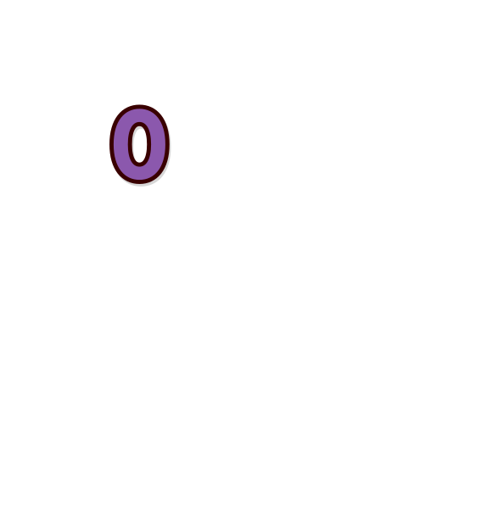











게임 기능
시간 제약
장애물
플레이어
3분 안에 보물을 찾지 못하면
게임 오버된다.
일정시간마다 한 번씩 이동한다.
플레이어와 접촉 시
호감도가 감소한다.
방향키 입력대로 이동하지만,
이동 속도가 느려질 수 있다.

Slide 7
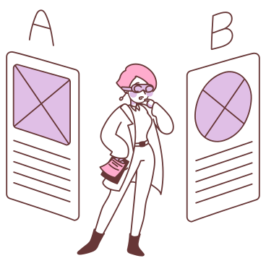


이득 깃발
각 난이도마다 총 7개로 구성.
선택지
엿보기 안경
이벤트
총 3개.
선택지 결과를 통해
호감도를 획득할 수 있다.
총 2개.
보물 위치를 엿볼 수 있다.
총 2개.
자동으로 호감도를 획득할 수 있다.

Slide 8

이득 깃발
랜덤 상점
일정 확률로 이득 깃발 획득시 출현.
시간 소모로 아이템 구매 가능.
1. 몬스터 속도 감소 (시간 -30초)
2. 플레이어 속도 증가 (시간 -30초)
3. 남은 시간 증가 (시간 +30초)

Slide 9





벌칙 깃발
각 난이도마다 총 5개로 구성.
랜덤 선택지1
랜덤 선택지2
몬스터 속도 증가
플레이어 속도 감소

Slide 10






